Slide 1
SEPGarbageRace
Vorstellung der Gesamtsystemebene und der logischen Ebene
Bearbeitung durch:
Jonathan Liebers
Christian Schmidt
Nils Dechant
Mike van Afferden
Michael Krane

Slide 2
Dynamische Hindernisse
Ziele
Funktionale Anforderungen
Szenarien
DFD
MSCs
Existieren im Gegensatz zu statischen („fest positionierten“) Hindernissen auf der Rennstrecke.
Verändern dynamisch die Position.
z.B. ein Auto, das die Strecke kreuzt.
Dienen dem Spielspaß und der Langzeitmotivation.
Jonathan Liebers

Slide 3
Belohnungssystem (-shop)
Ziele
Funktionale Anforderungen
Szenarien
DFD
MSCs
Belohnungsshopsystem:
Es gibt einen Belohnungsshop.
Credits (virt. Währung) eintauschbar gegen Upgrades.
Verbesserungen am Fahrverhalten, Farben, …
Dient der Langzeitmotivation.
Jonathan Liebers

Slide 4
Erhalt von Credits
Ziele
Funktionale Anforderungen
Szenarien
DFD
MSCs
Basis-
belohnung
Gewinn-
multiplikator
Credit-gutschrift
(Spielerkonto)
Basisbelohnung:
Jede Strecke hat drei vorgegebene Zeiten.
Creditgewinn:
Unterbietung o.g. Zeiten
Eintrag in Bestenliste
Gewinnmultiplikator:
pro eingesammeltem PickUp
Jonathan Liebers

Slide 5
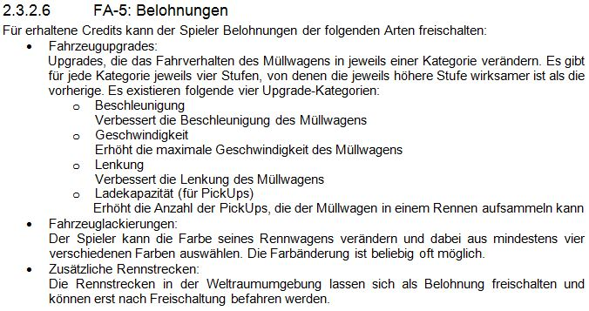
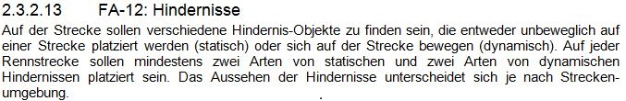


Funktionale Anforderungen
Ziele
Funktionale Anforderungen
Szenarien
DFD
MSCs
Christian Schmidt
Notes:
Upgrades jeweils 4 stufig:
Beschleunigung, Geschwindigkeit, Lenkung, Ladekapazität
Fahrzeuglackierung (mindestens 4 verschiedene)
zusätzliche Strecke „Weltraumumgebung“ zum freispielen, Langzeitmotivation
Kollision statisch = 0%, Kollision dynamisch = Verringerung um festgelegten Wert

Slide 6
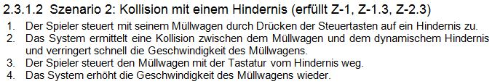
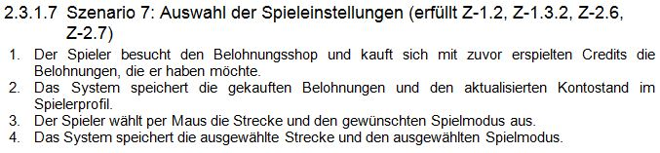
Szenarien
Ziele
Funktionale Anforderungen
Szenarien
DFD
MSCs
Christian Schmidt
Notes:
Kollision dynamisch = schnelle Verringerung der Geschwindigkeit
Danach Erhöhung wieder…
Speicherung der im Shop gekauften Belohnungen
Speicherung der Streckenauswahl und des Spielmodus

Slide 7
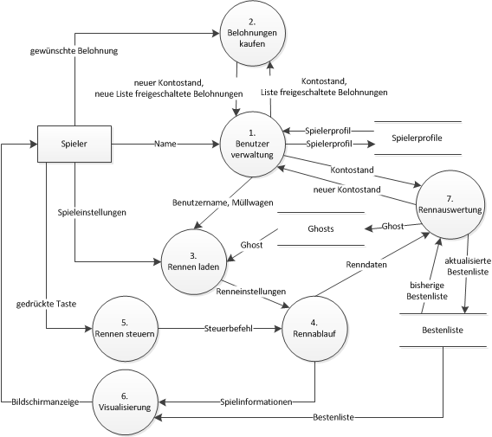
Datenflussdiagramm
Ziele
Funktionale Anforderungen
Szenarien
DFD
MSCs
Nils Dechant

Slide 8
hMSC
Ziele
Funktionale Anforderungen
Szenarien
DFD
MSCs
Nils Dechant

Slide 9
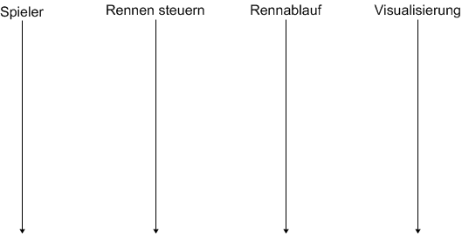
bMSC-2 (Szenario 2)
Ziele
Funktionale Anforderungen
Szenarien
DFD
MSCs
Szenario 2: Kollision mit einem Hindernis
Der Spieler steuert mit seinem Müllwagen durch Drücken der Steuertasten auf ein Hindernis zu.
Das System ermittelt eine Kollision zwischen dem Müllwagen und dem dynamischem Hindernis und verringert schnell die Geschwindigkeit des Müllwagens.
Der Spieler steuert den Müllwagen mit der Tastatur vom Hindernis weg.
Das System erhöht die Geschwindigkeit des Müllwagens wieder.
Nils Dechant
Notes:
- Term. "Spieler"; Proz. "Rennen steuern", "Rennablauf", "Visualisierung"
Ausgangssituation: Mitten im Rennen
Ablauf:
1) Taste auf Keyboard
2) Übersetzter Steuerbefehl; Verarbeitung in Spiellogik; abstrakte Spielinformationen; Aufbereitung und Darstellung
3) Wegsteuern entsprechend

Slide 10
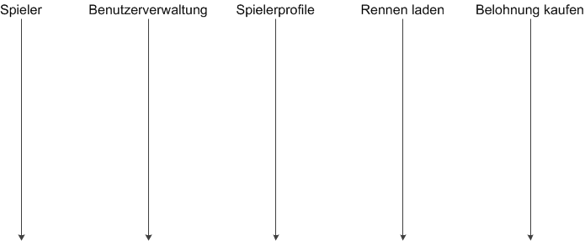
bMSC-7 (Szenario 7)
Ziele
Funktionale Anforderungen
Szenarien
DFD
MSCs
Szenario 7: Auswahl der Spieleinstellungen
Der Spieler besucht den Belohnungsshop und kauft sich mit zuvor erspielten Credits die Belohnungen, die er haben möchte.
Das System speichert die gekauften Belohnungen und den aktualisierten Kontostand im Spielerprofil.
Der Spieler wählt per Maus die Strecke und den gewünschten Spielmodus aus.
Das System speichert die ausgewählte Strecke und den ausgewählten Spielmodus.
Nils Dechant
Notes:
- Term. "Spieler"; Dat.Sp. "Spielerprofile"; Proz. "Benutzerverwaltung", "Rennen laden", "Belohnung kaufen"
Ausgangssituation: Spieler im Belohnungsshop
Ablauf:
1) Spieler wählt Belohnung
2) Lesen bisheriger Spielerdaten; Übergeben und Schreiben neuer Spielerdate
3) gewählte Spieleinstellungen für Rennen
4) neuer Müllwagen u. Name für Rennen

Slide 11
Vielen Dank für Eure Aufmerksamkeit
Bei Fragen stehen wir nun gerne zur Verfügung
Jonathan Liebers, Christian Schmidt und Nils Dechant

